Slide 1
Péče o dýchání
Mgr. Štěpánka Vybíralová

Slide 2
Základy hygieny horních dýchacích cest
každé dítě by mělo umět správně dýchat a dobře smrkat
tímto můžeme předejít zahlenění a chronickému onemocnění dýchacích cest

Slide 3
Nácvik správného smrkání
začínáme okolo prvního roku věku dítěte
dítě učíme smrkat z obou nosních průchodů a potom ještě z každého zvlášť
při smrkání má mít dítě vzpřímenou hlavu a mělo by používat obě ruce
dbáme na to, aby křídla nosu nebyla stisknuta
sekret by dítě mělo odstranit dlouhým výdechem z nosu, při němž má zavřená ústa
nos utíráme tahem dolů, nikoliv do stran

Slide 4
Nácvik správného dýchání
musí být spojeno s nácvikem správného držení těla, je třeba začít již v předškolním věku
je nutné vypěstovat návyk ke správnému držení hrudníku, páteře a pánve
nevhodné držení těla vede ke stlačení plic a dítě se nemůže dostatečně nadechnout
správné dýchání nacvičujeme u dětí formou hry např. hra na flétnu, harmoniku, foukání brčkem do vody nebo do peříčka, zvedání peříčka brčkem, foukání do lehkého šátku, nebo užití bublifuku
celý nácvik může probíhat za pomocí fyzioterapeuta, který pro dítě vybere nejvhodnější cviky a kontroluje jejich správnost
dítě by mělo cvičit pravidelně, zábavnou formou, nejlépe s rodiči

Slide 5
Udržování průchodnosti dýchacích cest

Slide 6
Udržování průchodnosti DC
průchodné dýchací cesty jsou podmínkou optimální ventilace
mezi ošetřovatelské intervence patří hlavně polohování, rehabilitace, inhalace a odstraňování sekretu z dýchacích
někdy je potřeba zajistit dýchací cesty pomůckami, např. po operačním zákroku

Slide 7
Polohování dítěte
nejčastěji ukládáme do zvýšené polohy – Fowlerovy polohy
vhodná jsou polohovací lůžka, pokud takovou postel nemáme, můžeme dítěti pod hlavu vložit klín, nebo složené povlečení či pleny
některé děti zaujímají vynucenou polohu (nejčastěji ortopnoická poloha ve stavu akutní dušnosti u astma bronchiale)

Slide 8
Inhalace
= účelné vdechování léčebných látek
přirozená inhalace je např. vdechování balzamických silic po dešti v jehličnatém lese nebo solí u moře
v nemocnici podáváme inhalace umělé, za pomoci přístrojů – inhalátorů, nebulizátorů (tryskové, ultrazvukové)
inhalace mají různou teplotu - chladná má teplotu 23 – 36 °C, snižuje překrvení sliznic a u dětí se využívá u onemocnění laryngitidou a po extubaci, indiferentní inhalace - 36, 1 – 37 °C má zklidňující účinek a teplá 37, 1 – 40°C vede k překrvení sliznic
dle typu léčiva, které dítěti podáváme, můžeme docílit snížení vazkosti hlenu, protizánětlivého účinku, rozšíření průdušek
jko inhalační roztok nejčastěji používáme fyziologický roztok, můžeme ho použít samotný, nebo do něj přidáváme léčebnou dávku léku /mukolytika, bronchodylatancia, antibiotika, kortikoidy)

Slide 9
Technika inhalace u dětí
můžeme podávat volně, náustkem nebo maskou
během inhalace se snažíme dítě zabavit a neustále jej sledujeme.
malým dětem podáváme inhalaci většinou volně, kdy dítě vyprodukovanou mlhovinu vdechuje, po inhalaci může mít dítě vlhký obličej, nebo také pyžamo, proto jej podle potřeba osušíme, nebo převlékneme
nejmenším dětem, u kterých potřebujeme vyinhalovat řádně celou dávku, podáváme přes obličejovou masku
nejlepšího výsledku dosáhneme pomocí náustku, ten musí ležet na jazyku, ústa musejí být kolem něj odemknuta, dítě by při inhalaci nemělo mít předkloněnou hlavu, protože to může vést ke snížení průchodnosti dýchacích cest
pokud dítě inhalujeme za účelem zkapalnění hlenu, potom je nezbytně nutné tento hlen po inhalaci odstranit

Slide 10
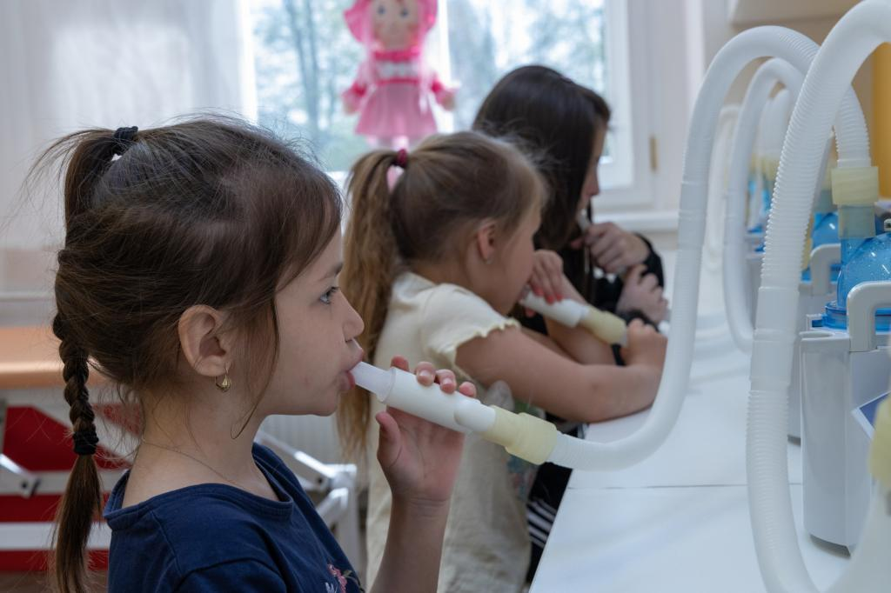
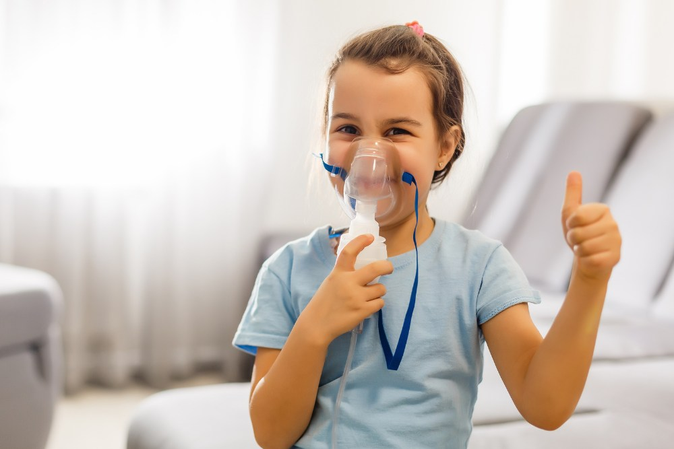
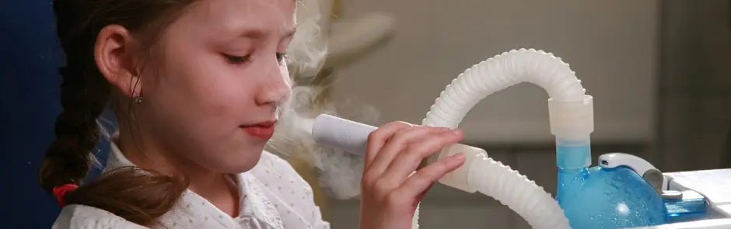

Slide 11
Odstranění sekrece z dýchacích cest
můžeme odstranit smrkáním, kašláním a odsáváním
malé děti neumějí vyplivnout odkašlaný hlen, což vede k jeho polykání či hromadění v dýchacích cestách
spolykaný hlen bývá často důvodem zvracení
děti, které hlen nemohou nebo neumí vykašlat, musíme podle potřeby odsát

Slide 12
Odsávání z horních cest dýchacích
děti odsáváme sterilní cévkou s otvorem přiměřené velikosti
cévka se musí zavádět velmi šetrně, nesmí pronikat do dýchacích cest proti odporu
nejprve dítě odsajeme z úst, teprve potom z nosu
odsávání provádíme přerušovaně, tedy jen při vytahování cévky, současně můžeme provádět rotační pohyb, ten nám účinek odsávání zvýší
po použití cévku propláchneme dezinfekčním roztokem a znehodnotíme

Slide 13
Dechová rehabilitace
nedílnou součástí péče o udržení průchodnosti cest dýchacích
nezbytná spolupráce sestry s fyzioterapeutem
aktivní rehabilitace se zaměřuje na výdech proti odporu a odkašlávání
pasivní rehabilitace zahrnuje např. vibrační masáže, kontaktní dýchání, polohové drenáže apod.

Slide 14
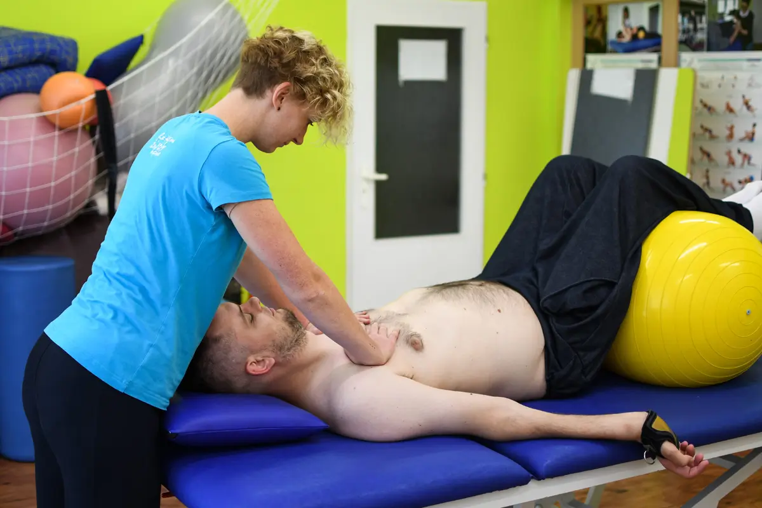
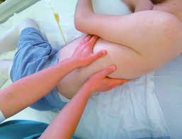
Kontaktní dýchání
metoda, při které ruce cvičitele vedou a prohlubují dýchací pohyby
prohloubení dýchání vede ke snížení frekvence dýchání, odstranění hlenů a lepšímu provzdušnění plic
tuto metodu můžeme použít u dětí všech věkových kategoriích i v těžkém stavu a snadno je můžeme naučit i rodiče

Slide 15
Vibrační masáže stěny hrudníku
metoda, při které ruka cvičitele doprovází pohyby hrudníku, jako při dýchání kontaktním, akorát při výdechu provádí vibrace
při cvičení můžeme cítit a slyšet uvolněný sekret v dýchacích cestách tzv. „chropy“
vibrační masáže provádíme delší dobu na stejném místě a kombinujeme s polohováním pacienta a kontaktním dýcháním
při vibračních masážích hrudníku dochází k prohloubení dýchání, odstranění sekretu z dýchacích cest a zmenšení dechové práce, zlepšení pohyblivosti hrudníku

Slide 16
Aktivní techniky
ovlivňují dýchání a mobilizují hrudník, ale na rozdíl od pasivních technik je děti provádějí samy
nejjednodušší je prodloužení výdechu pomocí hlasu při “indiánském pozdravu” nebo při vyslovení některých hlásek
vhodné je také použití jednoduchých dechových nástrojů (dítě musí mít svůj nástroj, špatně se dezinfikují)

Slide 17
Aktivní techniky
děti dále mohou vyrábět mýdlové bubliny, orosit zrcadlo apod.
velmi vhodné jsou mobilizační cviky, při nichž dochází k podpoře pohyblivosti hrudníku a páteře a zlepšuje se koordinace svalů celého těla
důležité jsou zejména pohyby trupu – protahování, ohýbání, otáčení stranou a úklony do stran
všechna cvičení u dětí provádíme formou hry

Slide 18
Podávání kyslíku v dětském

Slide 19
Zásady podávání kyslíku
podávání kyslíku vždy indikuje lékař
kyslík musíme podávat zvlhčený a ohřátý na 35 – 37°C
studený lze podávat časné fázi po extubaci nebo laryngitidě
kyslíkovou koncentraci udržujeme stálou
pokud se zvyšuje potřeba dítěte, musíme informovat lékaře
u pacienta sledujeme fyziologické funkce, prokrvení sliznic, celkový stav, příznaky dechové tísně a dle ordinace lékaře provádíme vyšetření acidobazické rovnováhy
cílem je udržet optimální okysličení u dítěte, zabraňujeme hypoxii i hyperoxii

Slide 20
Komplikace u podávání kyslíku
často bývají způsobeny nedodržením zásad
podání suchého kyslíku vede k vysychání sliznic dýchacích cest, k tvorbě krust a ke krvácení, dále se také snižuje schopnost řasinkového epitelu dýchacích cest
chladný proud kyslíku může vést k aktivování kožních receptorů na tváři a zvýšit jeho spotřebu
dlouhodobé podávání kyslíku o vysoké koncentraci vede k poškození plic a poškození CNS
u nezralých novorozenců může způsobit poškození sítnice – retinopatii nedonošených

Slide 21
Způsoby podávání kyslíku u dětí

Slide 22
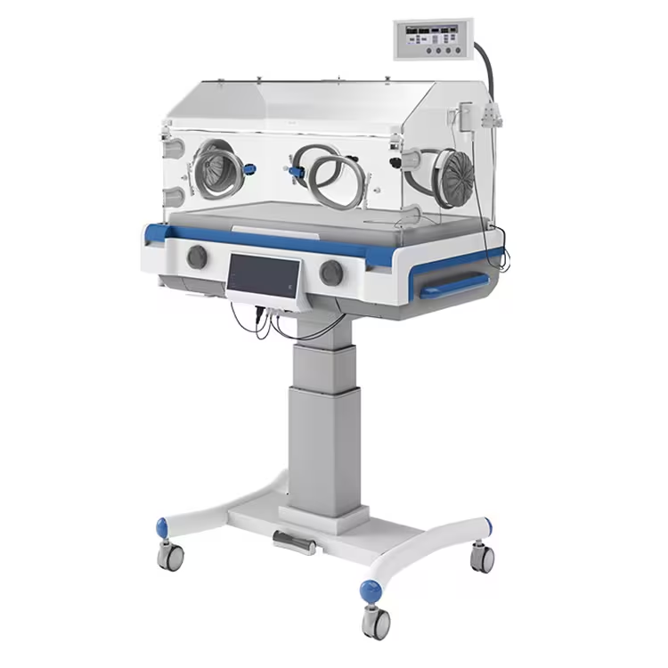
Inkubátor
u novorozenců nejčastěji k podávání kyslíku využíváme inkubátor, kde prostředí inkubátoru je syceno směsí kyslíku se vzduchem v dané koncentraci, kterou monitorujeme
současně můžeme kyslík v inkubátoru ohřívat a zvlhčovat
nevýhodou může být, že pokud se otevřou postranní dvířka klesá koncentrace kyslíku v inkubátoru

Slide 23
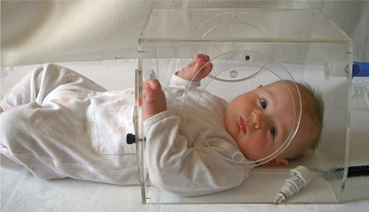
Kyslíkový box - head box
využíváme u novorozenců a kojenců
dítě má v plastovém boxu umístěnou hlavu, popřípadě i část hrudníku a podáváme patřičné množství kyslíku
nevýhodou této metody je možné hromadění vydechovaného oxidu uhličitého

Slide 24
Podávání kyslíku volně k dýchacím cestám
tento způsob podání kyslíku můžeme zvolit u klidných dětí, které se od přívodu kyslíku neotáčejí
nevýhodou je nestálá a nízká koncentrace ve vdechované směsi

Slide 25
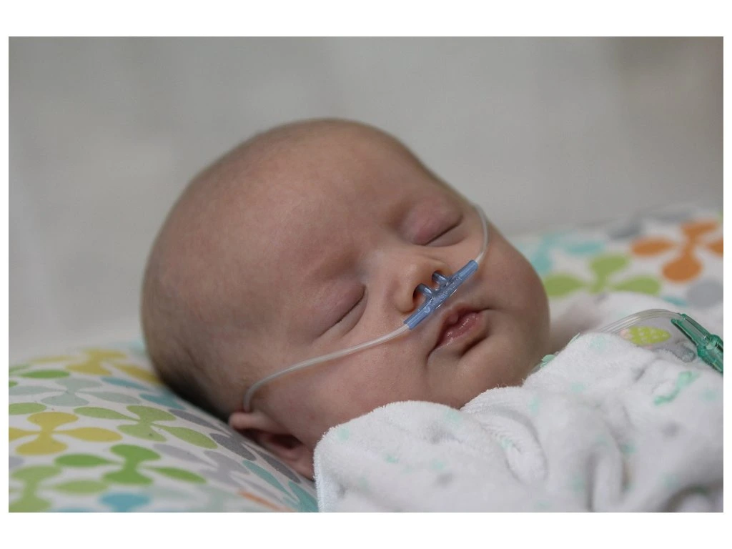
Kyslíkové brýle
tento způsob podání kyslíku dítě neobtěžuje a můžeme jej využít u všech věkových kategorií
dítě se může pohybovat na lůžku, okolo lůžka, matka si může dítě chovat, krmit, kojit a dítě se může věnovat svým oblíbeným činnostem
tento způsob je vhodný při podávání nízkých koncentrací kyslíku ve vdechované směsi

Slide 26
Kyslíková maska
můžeme využít u větších dětí, které jsou schopné s námi spolupracovat
výhodou je, že můžeme podávat dávky o vysoké koncentraci kyslíku, nevýhodou masky je to, že zvyšuje mrtvý dýchací prostor a může u dítěte vzbuzovat strach a úzkost
nedoporučuje se používání masky u dětí v bezvědomí z důvodu možnosti aspirace

Slide 27
Nosohltanový katétr
kyslík podáváme za pomoci Nelatonova katétru, zavedeme ho nosem asi do úrovně uvuly
délku zavedení můžeme orientačně určit změřením vzdálenosti od špičky nosu k ušnímu boltci
katétr zafixujeme náplastí
každých 8 až 12 hodin měníme polohu katétru, abychom předešli vzniku dekubitů
pozor na dostatečné zvlhčování, aby nedocházelo ke tvorbě krust a krvácení ze sliznic

Slide 28
Poulsenův katétr
jedná se o katétr, který prochází středem zátky z pěnové gumy nebo molitanu
vsuneme jej 2 – 3 cm do jedné z nosních dírek a utěsníme zátkou
výhodou je udržování stálé koncentrace kyslíku, nevýhodou je tamponáda nosní dírky

Slide 29
Otázky

Slide 30
Které polohy mohou usnadnit dítěti dýchání? Popiš je.
Jak můžeme odstranit sekreci z dýchacích cest?
Co je kontaktní dýchání?
Jaké zásady se musejí dodržovat při podávání kyslíku?
Jakým způsobem můžeme dítěti podat kyslík a jaký způsob je vhodný pro jakou věkovou kategorii?

